Slide 1
Application Android de Gestion du centre de formation "Forma Pro"
Elaboré par :
Jihene ABBESSI
&
Mohamed Ben ABBES
Encadré par :
Mme Aïda BEN SALEM
Mme Yosra BEN SALEM

Slide 2
Plan
Introduction
01
02
Etude de l’existant
Spécification des besoins
03
04
Conception
Réalisation
05
06
Conclusion et perspective
Notes:
© Copyright Showeet.com

Slide 3
01
Introduction

Slide 4
Introduction
L’avantage compétitif des centres de formation repose sur leur capacité à répondre rapidement aux changements des besoins du marché, et à augmenter leurs bénéfices en produisant des produits, des biens et des services qui satisfait les souhaits et les attentes de la clientèle.
Dans ce contexte, s’introduit notre projet de fin d’études intitulé : conception et développement d’une application Android « Forma Pro ».

Slide 5
02
Etude de l’existant

Slide 6
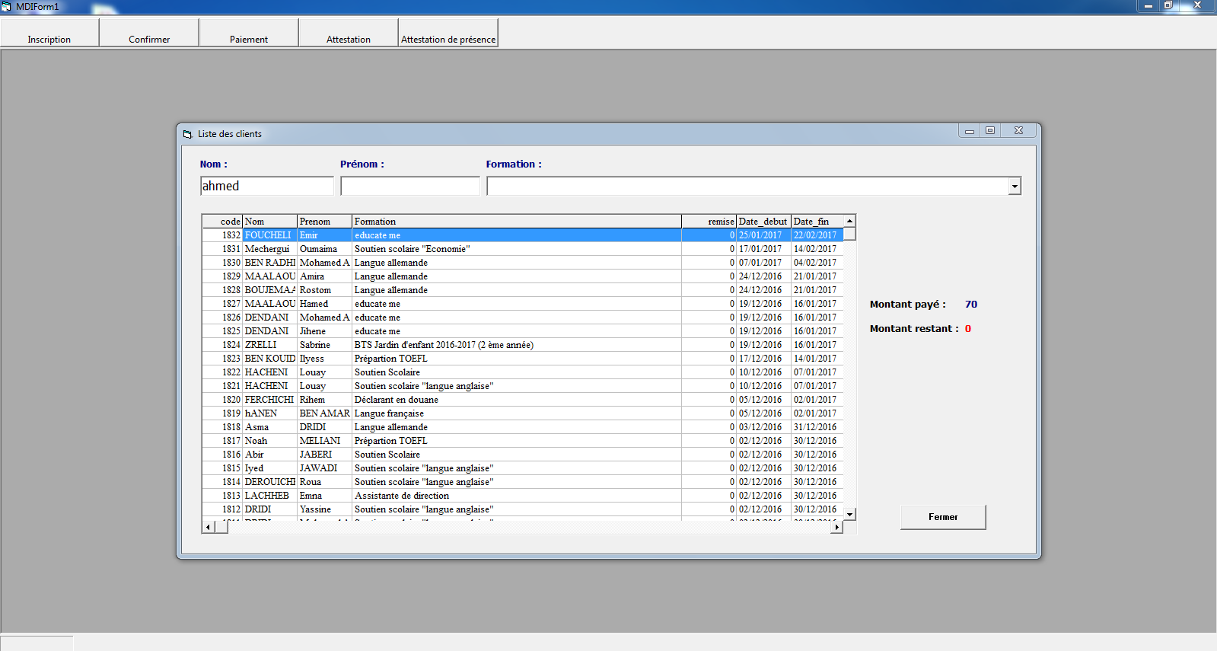
Etude de L’existant
Procédure actuelle
Forma Pro dispose actuellement d’une application desktop disponible pour l’administrateur, nous pouvons la voir dans les figures suivantes :

Slide 7
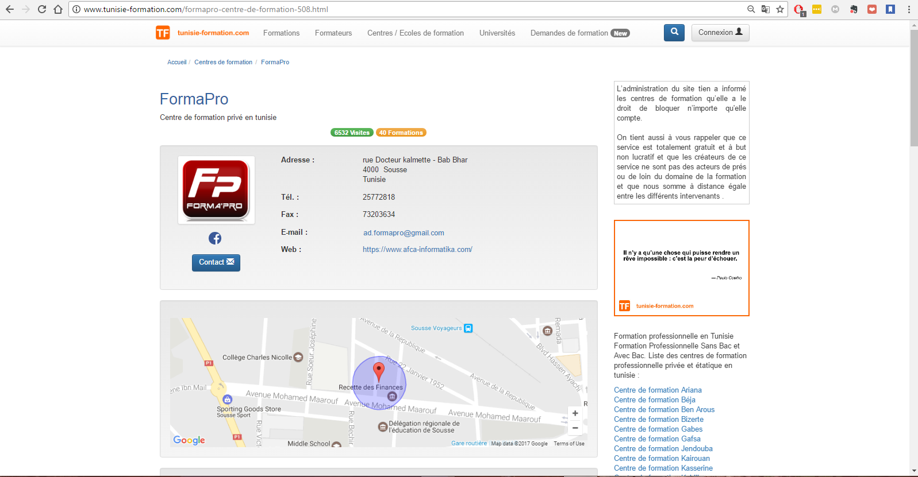
Etude de L’existant
Procédure actuelle
Forma Pro dispose actuellement d’une application web disponible pour les clients, nous pouvons la voir dans les figures suivantes :

Slide 8
Etude de L’existant
Critique de l’existant
L’application est lente
Elle n’exploite pas la puissance hardware dont dispose les Smartphones. (La géolocalisation par GPS, l’Accéléromètre, la possibilité de sauvegarder des données en local etc.)
Pas de services si le terminal ne dispose pas d’accès internet.
Des bugs liés au développement de l’application.

Slide 9
Etude de L’existant
Solution proposée
Renforcer la relation avec les clients : Le téléphone mobile est un objet disponible et personnel, il permet d’établir une meilleure communication et un lien fort de proximité avec les formateurs d’un côté et avec les clients de l’autre côté.
Accroitre son Chiffre d’Affaires : L’application mobile facilitera la consultation du catalogue des formations et accélèrera le processus d’inscription.

Slide 10
Spécification des besoins
03

Slide 11
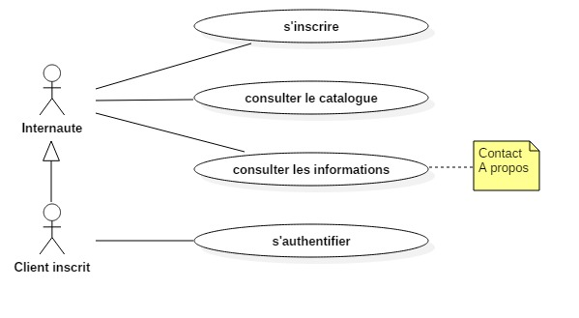
Spécification des besoins
Besoin fonctionnel :
Diagramme cas d’utilisation pour le client sprint 1

Slide 12
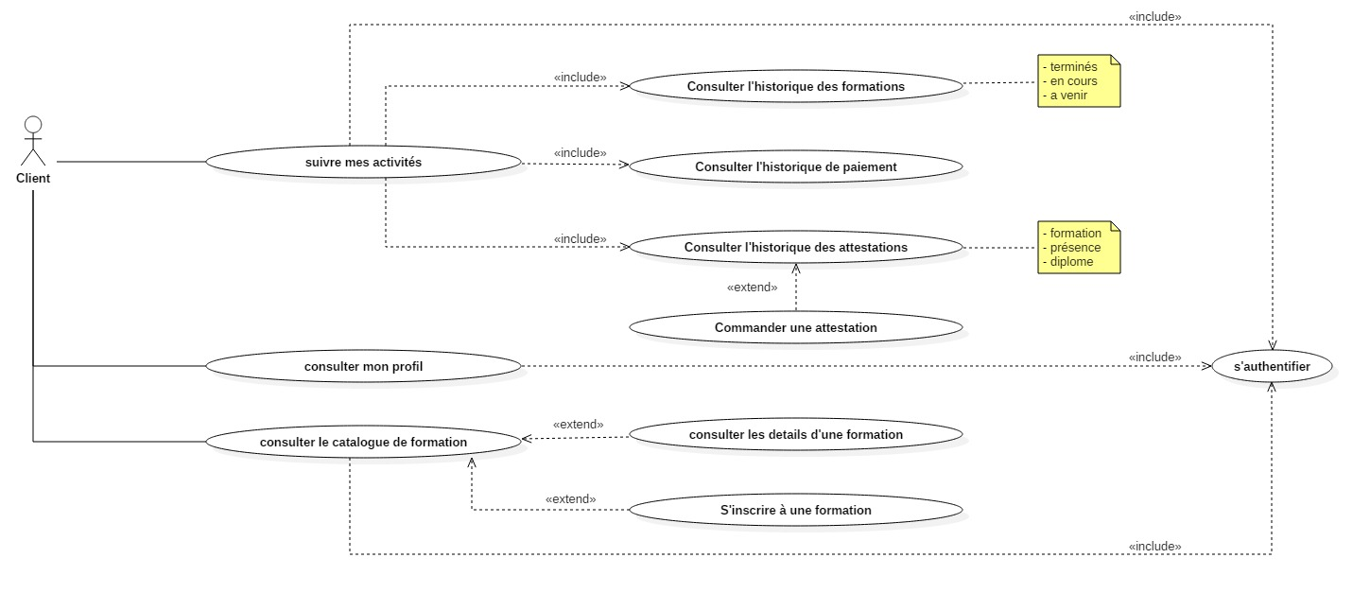
Spécification des besoins
Besoin fonctionnel :
Diagramme cas d’utilisation pour le client sprint 2

Slide 13
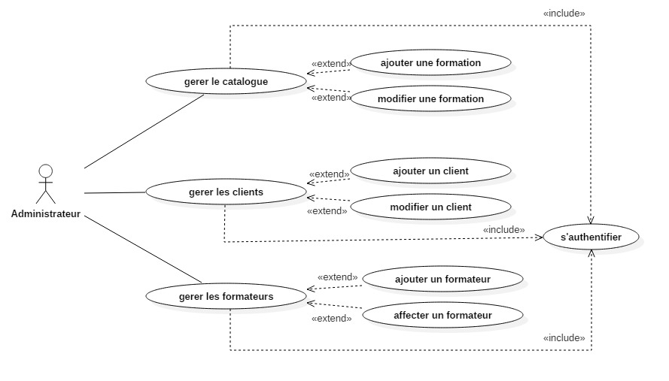
Spécification des besoins
Besoin fonctionnel :
Diagramme cas d’utilisation pour l’administrateur sprint 3

Slide 14
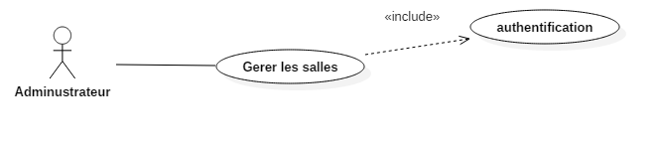
Spécification des besoins
Besoin fonctionnel :
Diagramme cas d’utilisation pour l’administrateur sprint 4

Slide 15
Spécification des besoins
Besoin non fonctionnel :

Slide 16
04
Conception

Slide 17
05
Réalisation

Slide 18
Conclusion et perspective
06

